Slide 1
Организационные и технические требования регионального оператора в части проектирования и монтажа систем холодного и горячего водоснабжения и водоотведения
Заместитель генерального директора
Регионального Фонда содействия капитальному ремонту общего имущества в многоквартирных домах
Свердловской области
Мокроусов Александр Геннадьевич
г. Екатеринбург
4 июля 2019 года

Slide 2
Предпосылки для формирования технической политики на работы по капитальному ремонту
Технический заказчик работ по капитальному ремонту МКД
Региональный оператор
Техническая политика
Разработана на основании положений п. 3 части 1 ст. 180, а также
п. 4 и п. 11 ст. 182 Жилищного кодекса Российской Федерации

Slide 3
Техническая политика
Определяет порядок выполнения работ по капитальному ремонту (предусмотренных ст. 17 Закона Свердловской области от 19.12.2013 №127-ОЗ)
Не отменяет нормативную документацию в части требований к выполнению работ по капитальному ремонту, а также не противоречит действующему законодательству РФ
Обязательна к исполнению всеми структурными подразделениями регионального оператора, подрядными и проектными организациями, организациями, осуществляющими строительный контроль
Может быть рекомендована ОМС, управляющим жилищным компаниям, владельцам специальных счетов и собственникам жилья

Slide 4
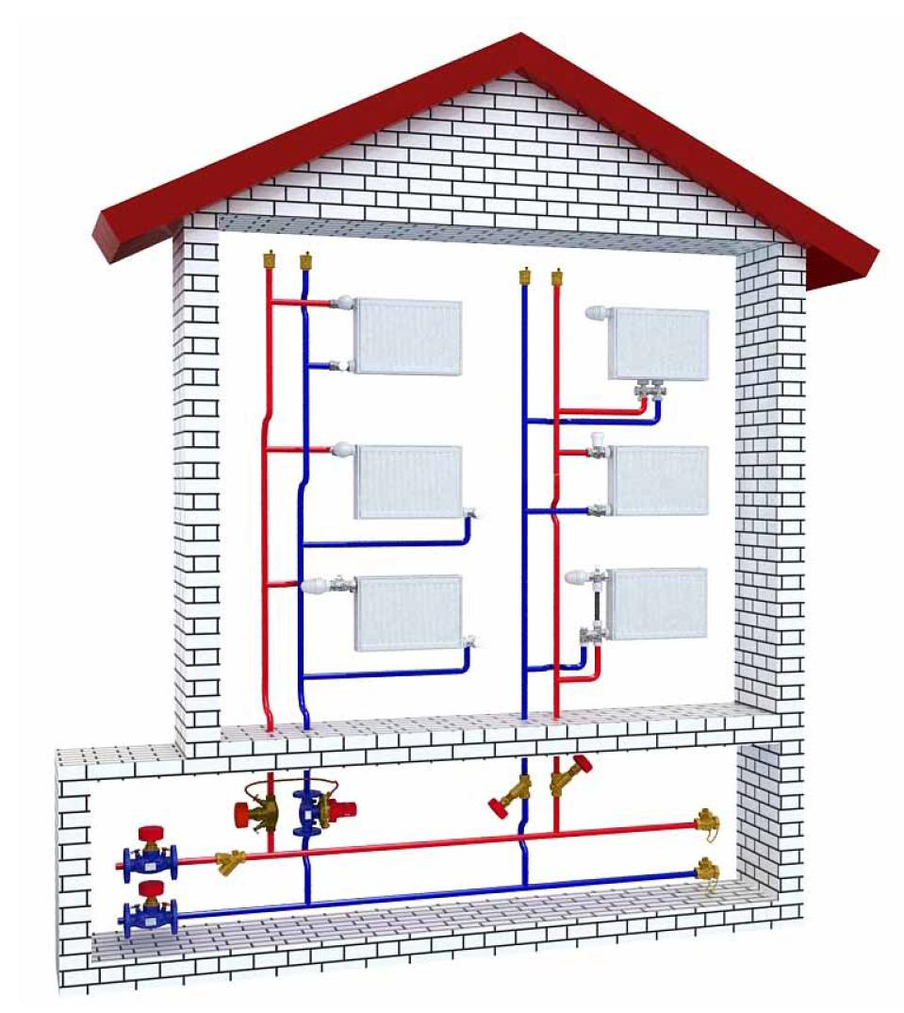
Состав общего имущества внутридомовой системы водоснабжения
– разводящие магистрали;
– стояки;
– ответвления от стояков до первого отключающего устройства (с его заменой), расположенного на ответвлениях от стояков;
– указанные отключающие устройства;
– коллективные (общедомовые) приборы учета холодной и горячей воды до первых запорно-регулировочных кранов на отводах внутриквартирной разводки от стояков;
– механическое, электрическое, санитарно-техническое и иное оборудование, расположенное на этих сетях.

Slide 5
СП 40-102-2000 Проектирование и монтаж
трубопроводов систем водоснабжения и канализации из полимерных материалов. Общие требования
4.6.1 Крепить трубопроводы канализации и внутренних водостоков необходимо в местах, указанных в проекте, соблюдая следующие требования:
- крепления должны направлять усилия, возникающие при удлинении трубопровода, в сторону соединений, используемых в качестве компенсаторов;
- крепления следует устанавливать у раструбов трубопроводов;
- крепления должны обеспечить уклон и соосность деталей трубопроводов;
- установленные на гладком конце трубы крепления должны допускать расчетные температурные удлинения трубопровода;
- расстояние между креплениями для трубопроводов диаметром до 50 и до 110 мм с соединениями на кольцах должно приниматься в зависимости от материала трубы по соответствующему своду правил;
- при установке креплений на соединительных деталях необходимо предусматривать расстояние для компенсации температурного удлинения. При невозможности установки креплений на соединительной детали соседние детали закрепляют хомутами на расстояниях, обеспечивающих удлинение соединительной детали.

Slide 6
СП 73.13330.2016 Внутренние санитарно-технические системы зданий. СНиП 3.05.01-85
(с Изменением N 1)
6.1.4 Требования к соединениям из неметаллических трубопроводов
На вертикальных участках полимерных трубопроводов крепления следует располагать на расстоянии не менее 1 м (для труб диаметром до 32 мм) и 1,5 м (для труб большего диаметра).

Slide 7
Замена узла регулирования
Регуляторов температуры прямого действия с рабочим диапазоном от 60 до 75 градусов в (при условии их отсутствия в МКД) для ГВС;
Измерительного участка водопровода согласно схеме: 5 (пять) диаметров до водомера и 2 (два) диаметра после него для ХВС;
Предусмотреть
установку:
Запорной арматуры – краны шаровые муфтовые, приварные, фланцевые с рабочим давлением не более PN 25, класс герметичности «А» по ГОСТ 9544-93;
Перепусков для регулирования давления, электроприводов для удаленного управления потоками
Фильтров типа ФММ, КиП, промывку новых узлов водой

Slide 8
Замена теплотехнического оборудования (теплообменника, бойлера)
Получение технических условий от УЖК и РСО;
Предусмотреть
выполнение
следующих
требований:
Разработку и согласование проектной документации с УЖК и РСО;
Монтаж, пуско-наладку, сдачу в эксплуатацию УЖК

Slide 9
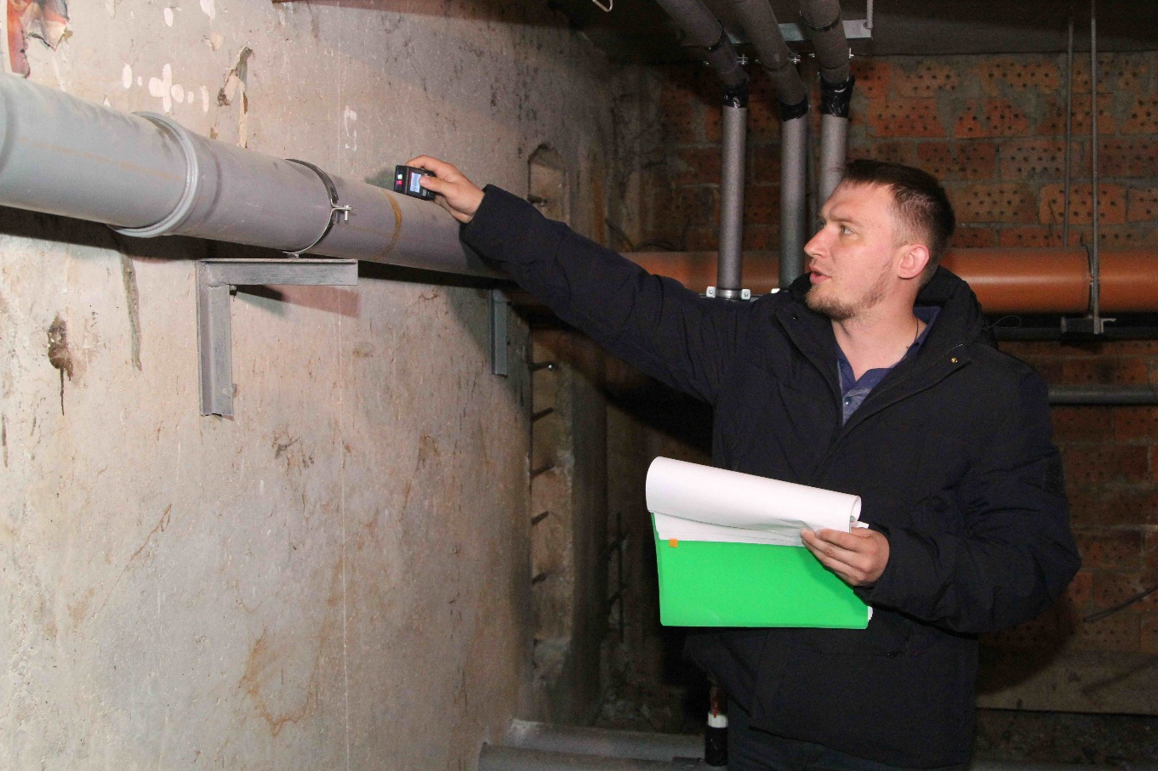
Замена трубопроводов
1. Произвести демонтаж старого крепления изоляции, демонтировать изоляцию труб в МОП.
2. Демонтировать трубы и крепления, произвести разборку арматуры.
3. Разметить трубы, произвести перерезку трубы, выполнить сборку узлов из отдельных деталей и фасонных частей с дальнейшей подготовкой под контактную сварку.

Slide 10
Замена трубопроводов
Горячего водоснабжения
из напорных полипропиленовых труб, армированных алюминиевой фольгой или стекловолокном, и фитингов с рабочим давлением не ниже PN 25 PP-R с комплектом креплений и фасонных частей на сварке.
4. Произвести прокладку трубопроводов
магистральных трубопроводов по подвалу, чердаку, а также стояков, подводок к разводкам квартир
Холодного водоснабжения
из полипропиленовых труб PP-R и фитингов с рабочим давлением не ниже PN 20 (PP-R, РР-3, PPRC) с комплектом креплений и фасонных частей на сварке.

Slide 11
Замена трубопроводов
5. Подводки к разводкам по квартирам заменить по существующей схеме, до первого отсекающего вентиля, с возможностью установки приборов учета.
6. Произвести насадку и приварку фланцев на концы труб, установить счетчики с присоединением на фланцах, установить болты и прокладки.
7. Установить запорную арматуру по квартирам – краны шаровые
латунные муфтовые с разборным соединением с трубой и рабочим давлением не ниже 1,6 Мпа или типа PPRC (или типа VTp).

Slide 12
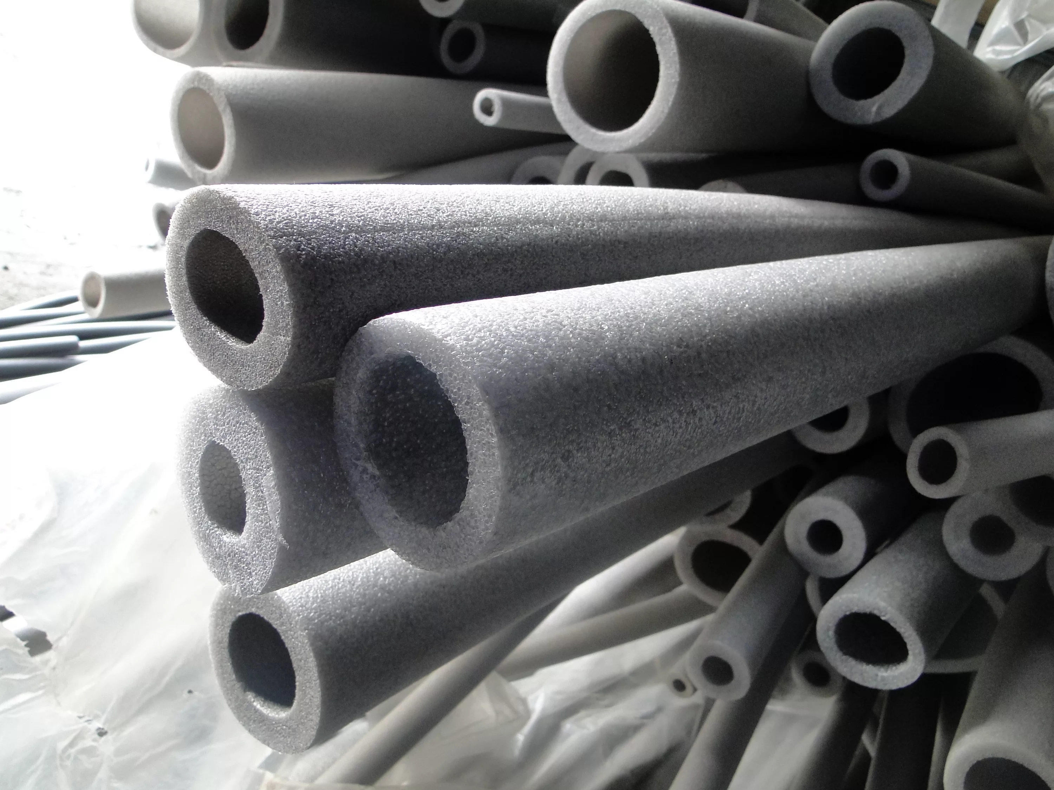
Замена трубопроводов
8. Предусмотреть замену полотенцесушителей, присоединенных к системе ГВС на новые хромированные заводского изготовления, с установкой перемычек и запорной арматуры для отключения полотенцесушителя.
9. Выполнить теплоизоляцию трубопроводов по подвалу, техническому подполью и стояков в МОП трубками из вспененного полиэтилена

Slide 13
Замена трубопроводов
10. Диаметры трубопроводов менять на существующие с обязательной проверкой гидравлическим расчетом.
11. Предусмотреть компенсацию температурных удлинений трубопроводов с установкой компенсаторов, подвижных и неподвижных опор.
12. Крепление стояков в квартирах, подвалах и на чердаках осуществлять металлическими хомутами с резиновыми прокладками.
13. В местах прохождения трубопроводов через стены, перекрытия предусмотреть гильзы из негорючего материала.

Slide 14
Замена трубопроводов
14. Водомерные узлы, узлы регулирования температуры горячей воды, обвязку насосов, обвязку теплотехнического оборудования системы ГВС предусматривать из стальных труб.
15. Обвязку повысительных насосов системы ХВС предусматривать из стальных труб.
16. После проведения монтажных работ произвести испытание системы на прочность и плотность, с предварительной промывкой системы.
17. В узле учета системы ХВС предусмотреть монтаж:
Запорной арматуры;
Запорной арматуры, предназначенной для опорожнения системы;
Фильтра;
Контрольно-измерительного прибора, манометров;
Существующего счетчиков ХВС.

Slide 15
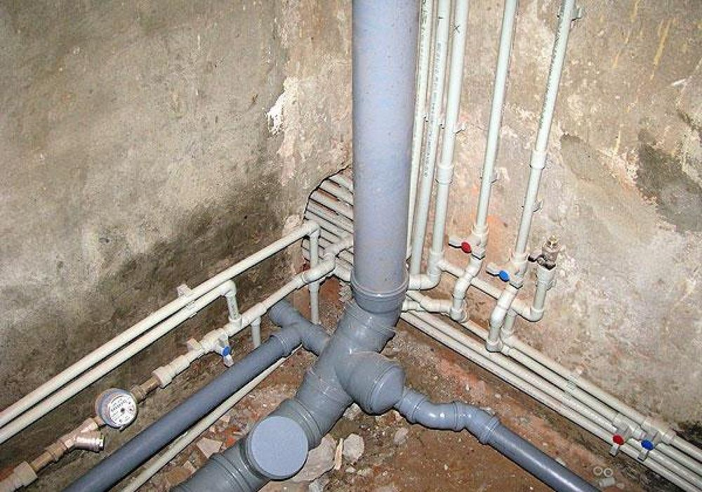
Ремонт разводящих магистралей и стояков
1. Произвести замену системы водоснабжения по существующей схеме от ввода в МКД до отсекающих вентилей на стояках в квартирах.
2. Заменить запорную арматуру, в том числе на ответвлениях от стояков в квартиру.
3. Изолировать от конденсации влаги трубопроводы ХВС (кроме пожарных стояков), прокладываемых в каналах, тоннелях, а также в помещениях с повышенной влажностью.
4. Предусмотреть изоляцию магистральных трубопроводов ХВС (розлив) от конденсации, независимо от места расположения.

Slide 16
Перечень актов скрытых работ
Разборка трубопроводов;
Демонтаж старой изоляции трубопроводов;
Разбора покрытия полов;
Установка гильз;
Герметизация проходов трубопроводов через несущие и ограждающие конструкции.

Slide 17
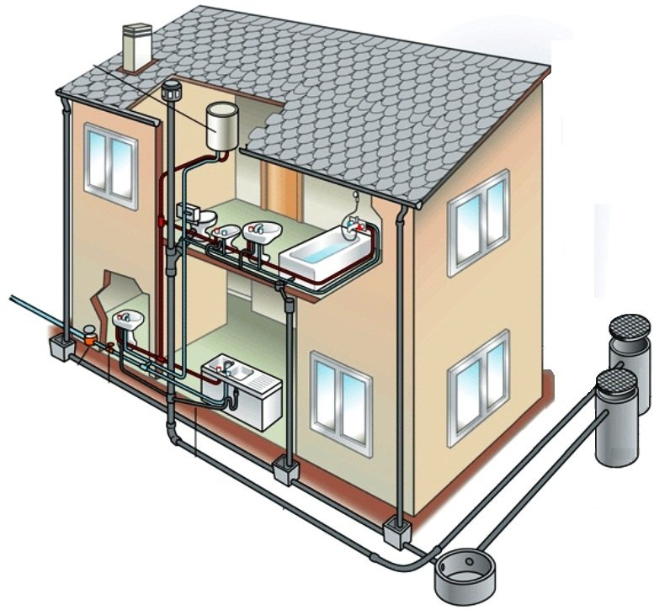
Общее имущество внутридомовой системы водоотведения
– поэтажные трубопроводы (до унитаза);
– канализационный стояк;
– отводящая сеть и выпуск системы внутренней санитарно-бытовой, а также система внутренних водостоков (дождевая канализация).
Допускается выполнение работ в зимнее время года при условии соблюдения требуемых температурного и влажностного режимов (СанПиН 2.1.2.2645-10 (санитарные правила и нормы): Постановление Главного государственного санитарного врача РФ
от 10.06.2010 N 64).

Slide 18
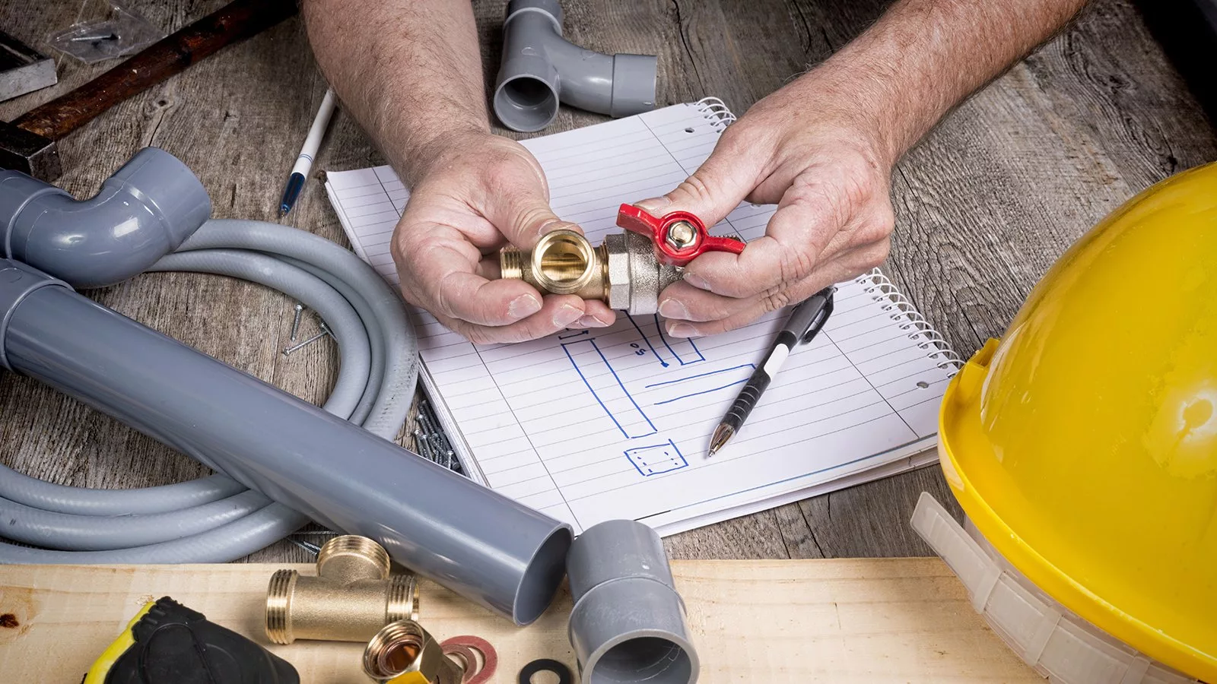
Ремонт внутридомовой системы водоотведения
Замена внутренней системы канализации;
Замена канализационных выпусков открытым способом;
Замена канализационных выпусков с помощью пневмопробойника;
Устройство септиков;
Восстановление асфальтового покрытия

Slide 19
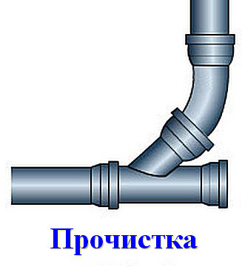
Ремонт внутридомовой системы водоотведения
На сетях внутренней бытовой канализации следует предусматривать установку ревизий или прочисток:
- на всех стояках - в нижнем и верхнем этажах, а при наличии отступов на стояках - также и в вышерасположенных над отступами этажах;
- в жилых зданиях высотой пять этажей и более - не реже чем через три этажа;
- в начале участков (по движению стоков) отводных труб при числе присоединяемых приборов три и более, под которыми нет устройств для прочистки;
- на поворотах сети - при изменении направления движения стоков, если участки трубопровода не могут быть прочищены через другие участки;
- в проходных туннелях.
СП 30.13330.2016 Внутренний водопровод и канализация зданий. Актуализированная редакция СНиП 2.04.01-85* (с Поправкой) п. 8.3.22

Slide 20
Перечень актов скрытых работ
Демонтаж трубопровода (в том числе выпуск);
Разборка траншей (экскаватором, вручную);
Устройство подушки, траншей;
Утрамбовка грунта;
Засыпка траншей;
Устройство оснований из щебня;
Пропитка с применением битума щебеночных оснований;
Устройство покрытия;
Разбора покрытия полов;
Герметизация проходов трубопроводов через несущие и ограждающие конструкции (в т.ч. выпуск);
Замена трубопровода бестраншейным методом (прокол).

Slide 21
Стоимостные характеристики ПП-труб

Slide 22
Спасибо за внимание !
Web-сайт: www.fkr66.ru
E-mail: fkr66@mail.ru
Телефон «горячей линии»: +7 (343) 287-54-54
8-800-300-80-88

